Slide 1
ARTкоффи
(хорошее освещение, качественная и ультрасовременная мультимедийная система, интуитивная и полезная инфографика в интерьере, красочный и технологичный дизайн)
Цель:
Создать первую в России Digital art-кофейню, сохранив при этом всеми нами любимую и теплую атмосферу этого маленького кафе
Какую проблему решаем:
Какое решение предлагаем:
Кому же не хочется расслабиться в теплом и уютном кафе, заказав чашечку свежеобжаренного кофе с свежей выпечкой. Однако проблема сегодняшних кофеен в их традиционности — хочется чего-то нового.
Наша сеть цифровых кофеен «ARTкоффи» хочет решить эту проблему, посмотрев на ресторанный бизнес совершенно под новым углом. В нашей кофейне Вы не только сможете по-классике выпить горячий кофе и перекусить круасаном, но и по-настоящему погрузиться в виртуальный и вербальный мир современного искусства и высоких технологий. Цифровой тип кофейни также решает проблему современного потребителя. Здесь возможно соприкоснуться с лучшими творениями цифрового искусства и насладиться крутой музыкой, рождающей живые эмоции и чувства. Такого в кафе Вы еще не видели!
Мы представляем Вам совершенно новый подход в организации предприятий общепита. В нашем заведении мы предлагаем Вам прикоснуться к миру цифровых технологий и искусства прямо за чашечкой вкусного и свежеприготовленного кофе, а также расслабиться в мягкой зоне кофейни в мягких креслах и диванчиках.
В «ARTкоффи» Вы погрузитесь в свой виртуальный мир с помощью ультрасовременной мультимедийной системы, воспроизводящей аудио и видео контент, а также сможете взаимодействовать не только визуально, но и вербально и аудиально с предметами интерьера. И это возможно у нас!
Фокусная тематика:
Рынок НТИ:
Технологическое направление*:
Информационные и креативные технологии
Общепит
Культура и искусство
FoodNet
NeuroNet
HomeNet
SafeNet
Искусственный интеллект
Нейротехнологии, технологии виртуальной и дополнительной реальностей
Технологии беспроводной связи и «интернета вещей»
Сенсорика

Slide 2
ARTкоффи
1. Базовая аннотация проекта
1.1. Краткое описание проекта (технология / услуга / продукт)
«ARTкоффи» — наша новая сеть Digital art-кофеен в городе Севастополе с возможностью монетизации проекта. Мы представляем Вам лучшее сочетание кафе и современного цифрового искусства. Приглашаем Вас насладиться ароматом и вкусом свежеобжаренного кофе, а также прикоснуться к миру высоких технологий и Диджитал арта!
1.2. Какой именно продукт или услуга будет продаваться
Помимо вкусного свежеобжаренного кофе и свежей выпечки мы предлагаем Вам море цифрового контента, невероятной глубины музыку и спецэффекты, полностью погружающие Вас в незабываемый мир экшена и виртуальной реальности
1.3. Какая проблема и какое решение проблемы предлагается
Главная проблема современной кофейни - ее однообразность и некая традиционность. Но кто же сказал, что кофейни существуют только для удовлетворения пищевой потребности? А что если добавить сюда цифровые технологии и превратить классическую кофейню в привлекательное место и для культурно-развлекательного контента. Так вот, наша команда «ARTкоффи» предлагает решение этой проблемы. Наша кофейня цифрового искусства и технологий представляет Вам новейший уровень коммуникаций в нашем заведении, где все зависит только от Вас, и где Вы сами создаете свой виртуальный мир

Slide 3
ARTкоффи
1.4. Технологические риски
Могут возникнуть с дороговизной оборудования;
также из-за сложности при установке мультимедийной системы;
могут возникнуть поломки в работе мультимедийной системы.
Эти проблемы мут привести к финансовым убыткам заведения, т.к. ремонт установленных обородувания и систем финансово затратный
1.4.1. На основе какого научно-технического решения и/или результата будет создан
товар/изделие/технология/услуга (с указанием использования собственных или существующих разработок)
Данный проект будет создан на основе популярного digital-ресторана с интерактивными столами в самом сердце Санкт-Петербурга - «Игристые». К тому же, мы вдохновлялись сетью мини-digital-кофеен «i-Coffee», которая полностью основана на IT-платформе и находится под цифровым управлением
1.5. Обоснование соответствия идеи технологическому направлению* (описание основных технологических параметров)
В основе лежит VR/AR-технология виртуальной реальности. позволяющая всецело погрузиться в новый вымышленный мир и получить опыт взаимодействия с виртуальными функциями и объектами
Технологические направления в приложении

Slide 4
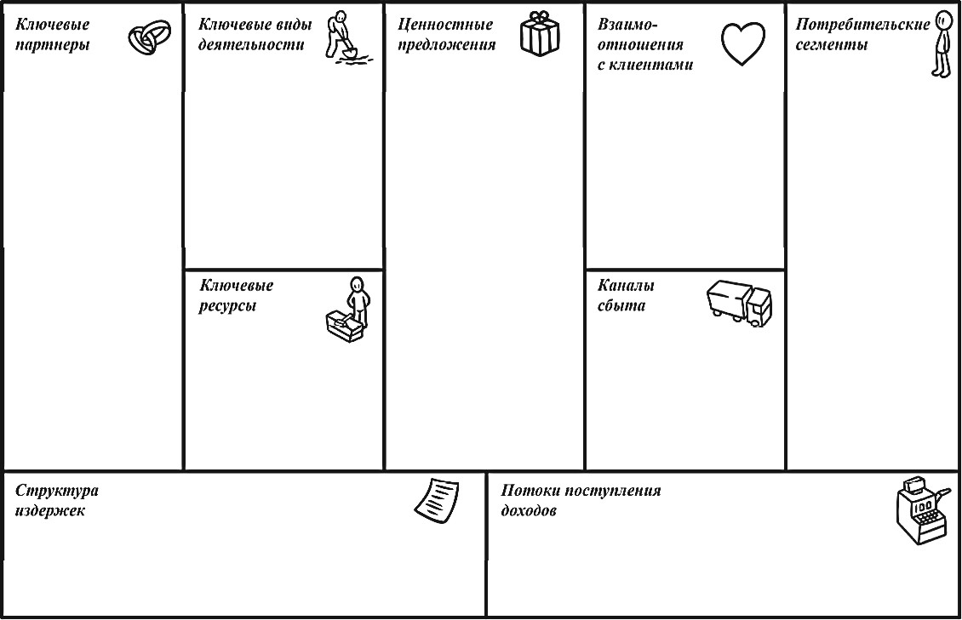
ARTкоффи
1.6. Бизнес-модель стартап-проекта
Правительство Севастополя;
Молодежь Севастополя (Государственная организация);
«AVATAR» - первая в Крыму Арена КИБЕРспорта и игр виртуальной реальности;
Digital ресторан «Игристые» в Петербурге;
Сеть мини-кофеен самообслуживания «i-Coffee»;
Арт-кластер «ТАВРИДА»;
Акселератор «СитиТех»
Обслуживание клиентов выбранными ими кофе и выпечкой;
предметы виртуальной реальности;
использование VR/AR - технологий
Дизайн;
Удобство и взаимодействие
Цифровые технологии в дизайне интерьера;
Инновационность;
Актуальность
Личное и дистанционное обслуживание;
Мобильное приложение;
Голосовые технологии;
Автоматизированная подача кофе и выпечки
Жаждущие адреналина;
Любящие искусство и цифровые технологии;
Обеспеченные;
Истинные кофеманы
Студенты.
У нас море крутых идей, потенциала и возможностей
Реклама;
Соцсети;
Сарафанное радио;
Мобильное приложение
Маркетинг;
Расходы на ремонт и технические работы;
Расходы на персонал;
Расходы на установку всей мультимедийной и автоматизированной системы
Партнерские программы;
Реклама (в том числе из соцсетей);
Касса (выручка от продаж блюд и напитков)

Slide 5
ARTкоффи
1.7. Бизнес-модель. Описание
как вы планируете зарабатывать посредствам реализации данного проекта
Мы планируем не только получать прибыль с продажи наших кофе и выпечки, но и запустим собственное мобильное приложение, позволяющее управлять процессами в заведении, а также создадим соцсети, через которые будем привлекать крутых инвесторов, блогеров и других медийных личностей.
1.8. Потенциальные заказчики
Наши потенциальные заказчики — это, конечно же, наши уважаемые посетители, ради которых будет создана лучшая Digital art-кофейня в России.

Slide 6
ARTкоффи
2. Порядок и структура финансирования
2.1. Объем финансового обеспечения:
достаточно указать для первого этапа - дойти до MVP
Мы добавим световой дизайн и ароматизацию в интерьере, что позволит заведению создавать у посетителей ощущение максимального присутствия и погружения в атмосферу заведения. Также мы внедрим акустические системы и ароматизацию помещения для еще большего удовольствия
Предполагаемые источники финансирования:
Реклама, медийные личности, крупные цифровые гиганты и рестораторы (например, Аркадий Новиков)
Оценка потенциала рынка и рентабельности продукта
Расчёт рисков исходя из наиболее валидного (для данного проекта) анализа, например, как PEST, SWOT и.т.п, а также расчет индекса рентабельности инвестиции (Profitability index, PI)
Мы хотим создать максимально современную и технологичную Digital-кофейню, которая оккупит все затраты и будет всегда оставаться актуальной

Slide 7
ARTкоффи
3. Календарный план стартап-проекта
Название этапа календарного плана | Длительность этапа, мес. | Предполагаемая стоимость, тыс.руб
Формирование коллектива |  | з/п в месяц полноценного коллектива
Функционирование юридического лица |  | Затраты на обеспечение деятельности
Работы по созданию MVP и (или) доведению продукции до уровня TRL 3*
Выполнение работ по уточнению параметров продукции, «формирование» рынка сбыта до первого покупателя
Организация производства продукции
Реализация продукции / услуг
Итого:
TRL 3 – Начало исследований и разработок. Подтверждение характеристик.

Slide 8
ARTкоффи
5. Команда стартап-проекта
ФИО | Должность | Контакты | Выполняемые работы в проекте | Образование / опыт работы
Квасников Никита Андреевич | лидер проекта | +79786663759 | составление презентации, поиск идей и решений | СевГУ, ИРГ, «Дизайн», 3-й курс
Щербина Екатерина Дмитриевна | помощник лидера проекта | +79782111049 | помощь в поиске информации и референсов, а также создании презентации | СевГУ, ИРГ, «Архитектура», 3-й курс
Понизова Екатерина Андреевна |  | +79891643342
Бондарь Евгения Александровна |  | +79900738082
Ниязиева Ведие Энвер къызы |  | +79785439196
Михайлов Данила Игоревич |  | +79996378323

Slide 9
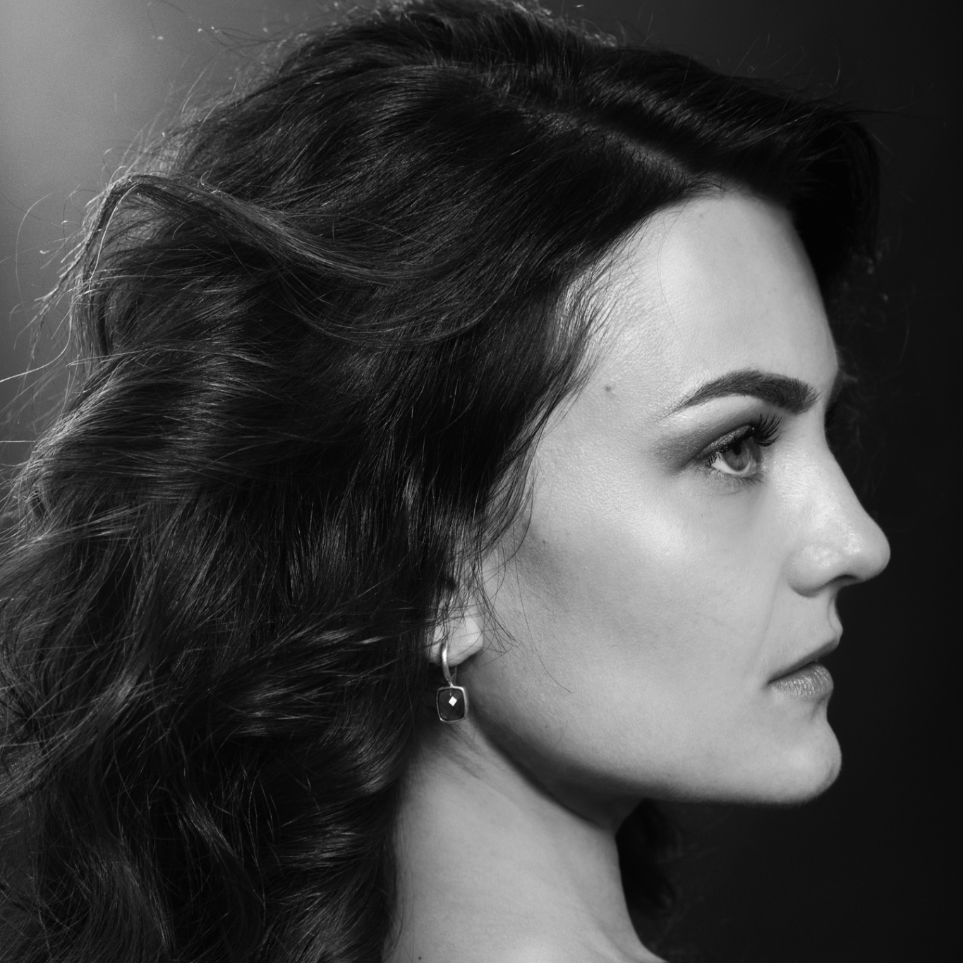
ARTкоффи
Индустриальные партнеры, эксперты, трекеры и другие вовлеченные в проект:
Кто | Роль | Чего хочет? Как взаимодействовали?
Квасников Никита | лидер проекта | Хорошо взаимодействовали
Щербина Екатерина | помощник лидера проекта | Хорошо взаимодействовали
Теплинская Валентина | наставник проекта | Хорошо взаимодействовали
Наставник проекта:
Ссылка на проект в информационной системе Projects:
https://leader-id.ru/join-team/be86fbf2862343649952f18bf81e335f
Теплинская Валентина Сергеевна
Краткая биография
ИРГ

Slide 10
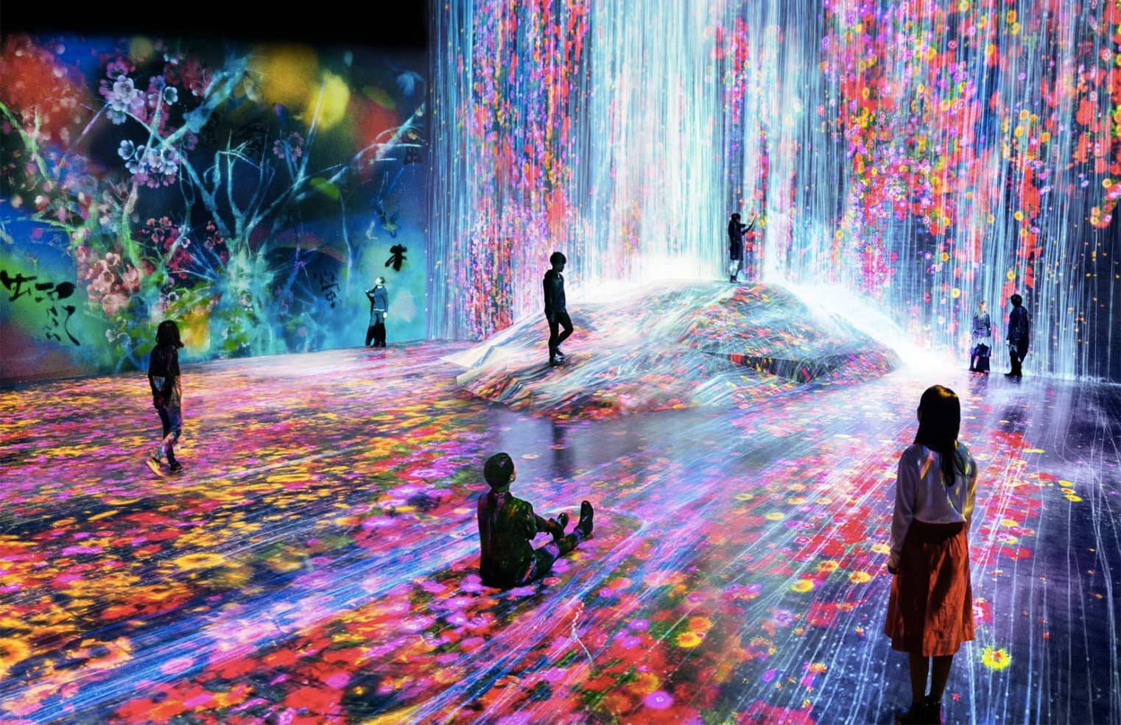
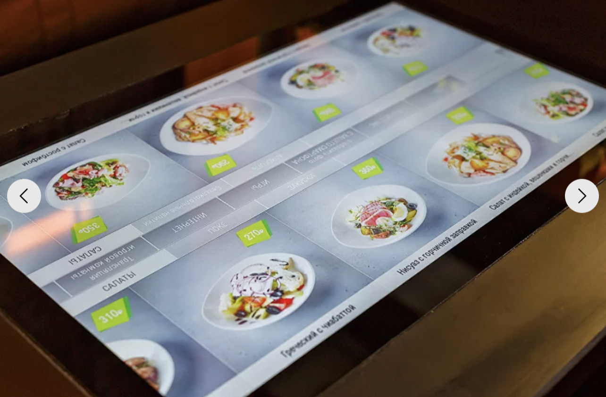
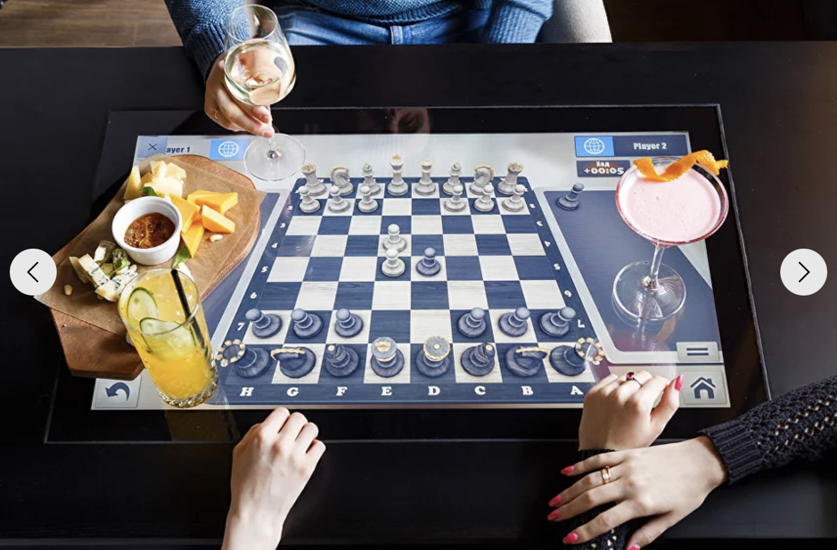
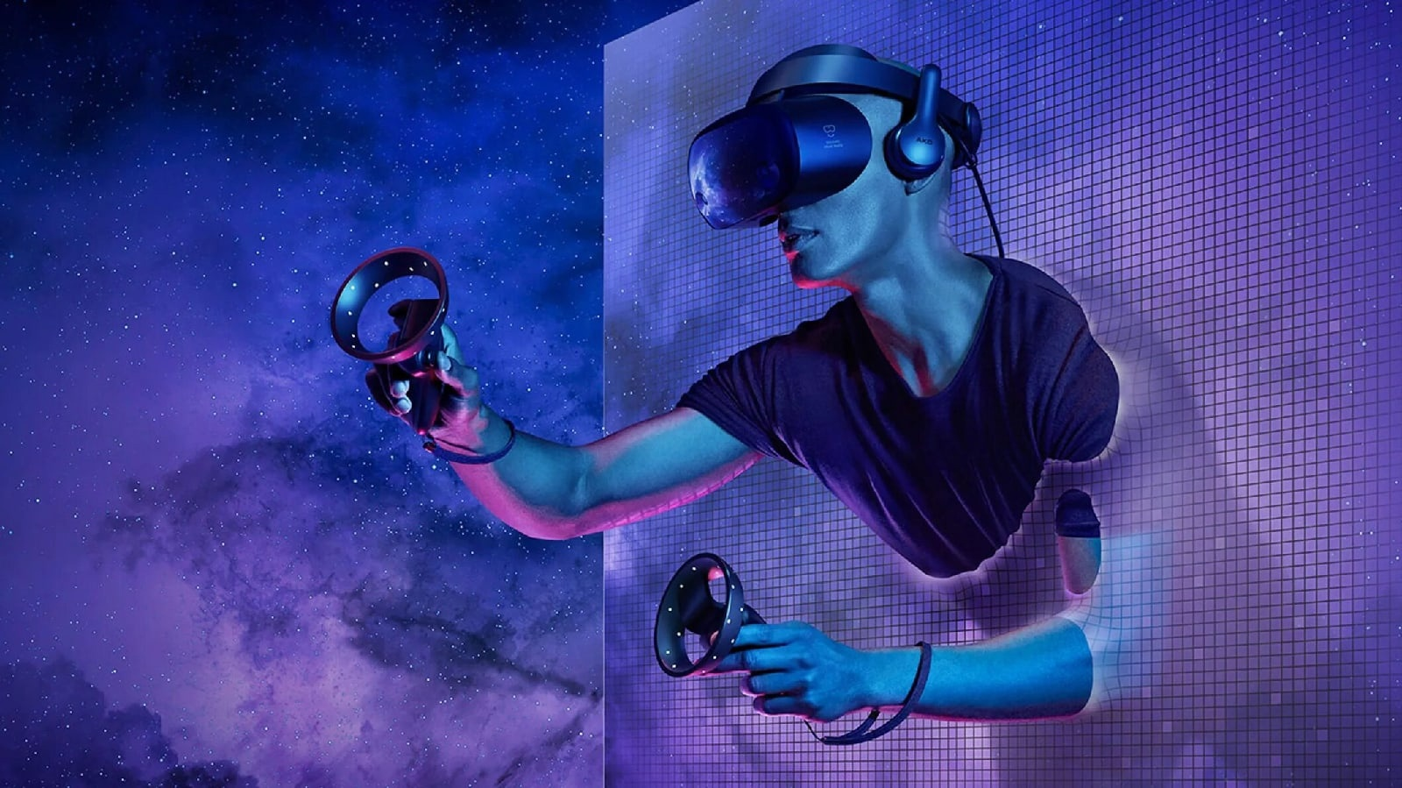
ARTкоффи
РЕФЕРЕНСЫ

Slide 11
ARTкоффи
Спасибо за внимание!
Дополнительная информация/ссылки, на публикации, СМИ, если есть

